Slide 1

D E S A R R O L L O W E B F U L L S T A C K
HTML 2
Intermedio
Palermo 2/Clase 2/ Max

Slide 2


Cajita Cajita
En caso de usar una foto particular,

Slide 3

En caso de usar una foto particular,

Slide 4

Concepto de cajas
HTML1
El lenguaje de marcado sirve también para boxear contenido
Body
DIV
Content

Slide 5
DIV
Div es un contenedor, que sirve para generar el layout de las páginas más elaboradas. Junto con CSS.
Utilización
Agrupar elementos para trabajarlos todos juntos
Crear el layout de un sitio
Aflojarle a las tablas

Slide 6
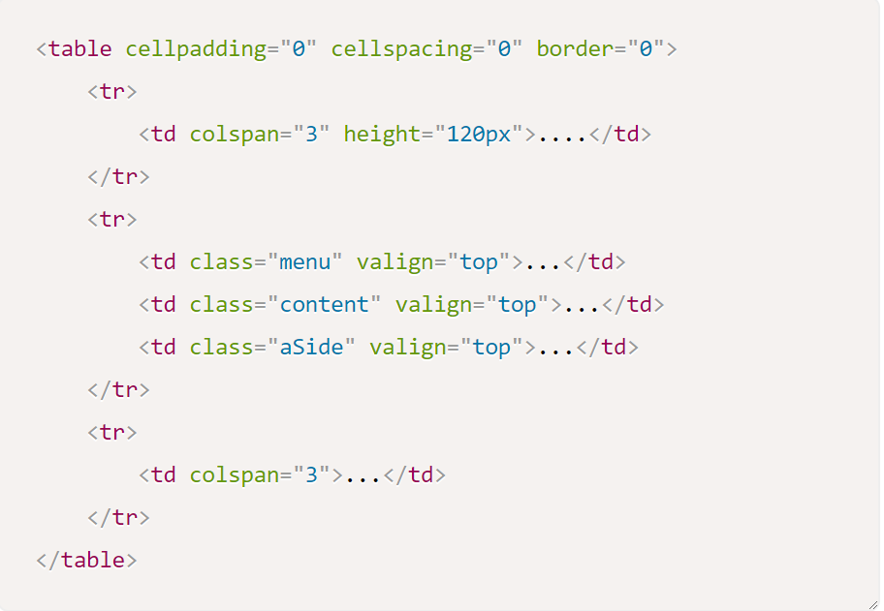

Slide 7
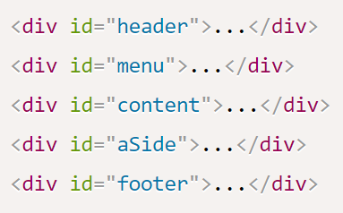

Slide 8
Navegación - Links
En caso de usar una foto particular,

Slide 9

Live Demo

Slide 10
Formularios
En caso de usar una foto particular,

Slide 11
Live Demo

Slide 12
IFRAME
En caso de usar una foto particular,

Slide 13
Live Demo

